Slide 1
민자투자사업운영
실태와 문제점
: 전주리싸이클링타운에 대한
주무관청 전주시의 부적절 행정을 중심으로

Slide 2
민자투자사업
민자투자사업이란
도로, 항만, 철도, 학교 등 사회기반시설을 민간자본이
투자해서 건설하고 해당 시설의 운영까지 민간자본에 맡기는 것
사업구조
민간자본이 특수목적법인(SPC) 설립
→ 민간자본이 SPC에 출자 및 투자
→ 사회기반시설 건설
→ 국가, 지자체 시설 소유권 이전
→ 대신 관리운영권을 받아 시설 운영
→ 운영수입으로 이윤 창출
2

Slide 3
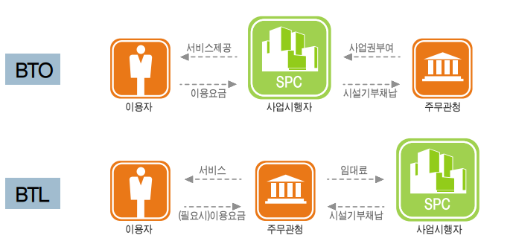
민자투자사업
BTO/BTL 구분
민간자본이 시설을 건설(Build)
해당시설의 소유권은 국가 또는 지자체에 이전(Transfer)
사업시행자에게 일정기간 시설관리운영권 인정(Operate)
예_고속도로, 항만, 경전철, 지하철, 환경시설 등
민간자본이 시설을 건설(Build)
해당시설의 소유권은 국가 또는 지자체에 이전(Transfer)
국가, 지자체 시설을 임차하여 사용(Lease)
예_학교, 복지시설, 기숙사 등
3

Slide 4
민자투자사업 현황
민자투자사업 현황(2021년)
구분 | 사업수 |  |  |  |  | 투자비(조 원)
 | 합계 | 운영중 | 시공중 | 준비중 | 종료 | 합계 | 민간투자비 | 건설보조금 | 토지보상비
BTO | 269 | 208 | 16 | 16 | 29 | 101.2 | 62.8 | 23.9 | 14.5
BTL | 517 | 479 | 15 | 12 | 11 | 33.4 | 0.3 | 0.02
합계 | 786 | 687 | 31 | 28 | 40 | 134.5 | 95.9 | 24.2 | 14.5
전북지역 민자투자사업
전주하수종말처리장(2004)
전주리싸이클링타운(2016)
군산소각장(2021)
익산예술의전당(2015)
진안폐자원화에너지시설(2025)
등
4

Slide 5
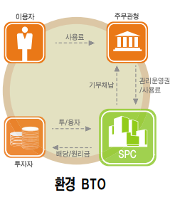
전주리싸이클링타운 조성사업
전주리싸이클링타운 사업개요
항목 | 내용
사업명 | 전주시 종합리싸이클링타운 민간투자사업(BTO)
주무부처 | 환경부
주무관청 | 전라북도 전주시
사업비(불변) | 93,741백만원
민간사업비(불변) | 60,756백만원
운영기간 | 2016.9.30.~2036.9.29.
시설용량 | 음식물폐기물(300톤/일), 재활용품선별(60톤/일), 하수슬러지 자원화/감량화(150톤/일)
5

Slide 6
전주리싸이클링타운 운영 구조
전주리싸이클링에너지㈜ 지분
전주리싸이클링타운 사업개요
기업명 | 사모펀드 | 태영건설 | 한백종합건설 | 성우건설 | 에코비트
지분율 | 50.0 | 26.25 | 12.5 | 6.25 | 5.0
전주시
실시협약
전주리싸이클링에너지㈜
실시협약상 전주리싸이클링에너지㈜ 지분
관리운영위탁계약
기업명 | 우리은행 | 태영건설 | 한백종합건설 | 성우건설 | 에코비트
지분율 | 50.0 | 26.25 | 12.5 | 6.25 | 5.0
태영건설
에코비트
한백종합건설
성우건설
에코비트워터
재활용선별시설 위탁
HNC
6

Slide 7
민자투자사업에 대한 주무관청의 권한
사회기반시설에 대한 민자투자법
제45조(감독ㆍ명령) ① 주무관청은 사업시행자의 자유로운 경영활동을 저해하지 아니하는 범위에서 대통령령으로 정하는 경우에 한정하여 사업시행자의 민간투자사업과 관련된 업무를 감독하고 감독에 필요한 명령을 할 수 있다.
7

Slide 8
민자투자사업에 대한 주무관청의 권한
사회기반시설에 대한 민자투자법
제46조(법령 위반 등에 대한 처분) 주무관청은 다음 각 호의 어느 하나에 해당하는 경우에는 그 위반행위를 한 자에게 이 법에 따른 명령이나 처분의 취소 또는 변경, 사회기반시설공사의 중지ㆍ변경, 시설물 또는 물건의 개축ㆍ변경ㆍ이전ㆍ제거 또는 원상회복을 명하거나 그 밖에 필요한 처분을 할 수 있다.
1. 거짓이나 그 밖의 부정한 방법으로 이 법에 따른 지정ㆍ승인ㆍ확인 등을 받은 경우
2. 이 법 또는 이 법에 따른 명령이나 처분을 위반한 경우
3. 사업시행자가 실시계획에서 정한 사업기간에 정당한 사유 없이 공사를 시작하지 아니하거나 공사 시작 후 사업시행을 지연 또는 기피하여 사업의 계속 시행이 불가능하다고 인정되는 경우
8

Slide 9
민자투자사업에 대한 주무관청의 권한
사회기반시설에 대한 민자투자법
제47조(공익을 위한 처분) ①주무관청은 다음 각 호의 어느 하나에 해당하는 경우에는 이 법에 따른 지정·승인·확인 등을 받은 자에 대하여 제46조에 따른 처분을 할 수 있다. 이 경우 심의위원회의 심의를 거쳐 지정된 사업에 대하여는 심의위원회의 심의를 거쳐야 한다.
1. 사회기반시설의 상황 변경이나 효율적 운영 등 공공의 이익을 위하여 필요한 경우
2. 사회기반시설공사를 원활히 추진하기 위하여 필요한 경우
3. 전쟁, 천재지변 또는 그 밖에 이에 준하는 사태가 발생한 경우
9

Slide 10
민자투자사업에 대한 주무관청의 권한
사회기반시설에 대한 민자투자법 시행령
제35조(감독ㆍ명령) 법 제45조제1항에서 “대통령령으로 정하는 경우”란 법 제46조 각 호 및 법 제47조제1항 각 호 외의 경우로서 다음 각 호의 어느 하나에 해당하는 경우를 말한다.
1. 주무관청이 부실시공 방지 또는 시설의 정상적인 운영을 위하여 필요하다고 인정하는 경우
2. 법 제4조제1호부터 제3호까지의 규정에 해당하는 시설의 사업시행자가 이용자의 편익을 현저히 저해할 정도로 시설의 유지ㆍ관리를 소홀히 한다고 판단되는 경우
10

Slide 11
민자투자사업에 대한 주무관청의 권한
▲법령이나 실시협약을 위반했을 경우
▲공익을 저해할 경우
▲시설의 유지·관리가 소홀해서 사업의 정상적 운영을 위한 경우
주무관청은 감독-명령 권한을 사용할 수 있음.
민자투자사업의 대상 = 사회기반시설
: 사회기반시설의 공익적 측면을 고려한 주무관청의 관리감독 권한 존재
11

Slide 12
민자투자사업에 대한 주무관청의 권한
‘자유로운 경영 활동을 저해하지 않는 범위’
+
주무관청의 감독과 명령에 대한 명시적 내용 없음
주무관청이 법적 한계를 이유로 권한을 행사하지 않음
주무관청의 감독, 명령에 대한 불이행과 쟁송 가능성
12

Slide 13
전주리싸이클링타운에 대한
전주시의 책임방기 : 사모펀드 사업 참여
사업계획서 상에서는
재무적 투자자로 우리은행이 참여
실시협약 체결 시에는
우리은행 날인이 없음
13

Slide 14
전주리싸이클링타운에 대한
전주시의 책임방기 : 사모펀드 사업 참여
한국개발연구원의 표준실시협약(안)
“실시협약 형해화를 예방하기 위해
출자예정자들이 공동으로 실시협약에
서명토록 하여(…)”
출자예정자 전부의 날인 없는
절차적 하자
14

Slide 15
전주리싸이클링타운에 대한
전주시의 책임방기 : 사모펀드 사업 참여
주주명 | `14.12. | `15. 5. 12. | `15. 10. 28.
미래에셋맵스클린에코사모특별자산투자신탁1호 | - | 1,000,000 | 1,089,200
주식회사 태영건설 | 571,830 | 571,830 | 571,830
유한회사 한백종합건설 | 272,300 | 272,300 | 272,300
성우건설 주식회사 | 136,150 | 136,150 | 136,150
주식회사 티에스케이워터 | 108,920 | 108,920 | 108,920
계 | 1,089,200 | 2,089,200 | 2,178,400
우리은행 대신 등장한 사모펀드,
그런데 전주시의 사전승인 절차 누락
15

Slide 16
전주리싸이클링타운에 대한
전주시의 책임방기 : 사모펀드 사업 참여
12.0% 이율의 고리대출
매년 10억 원의 이자수익
구분 | 2016년 | 2017년 | 2018년 | 2019년
총 이자비용 | 598,149,987 | 2,530,214,000 | 3,019,414,000 | 2,846,778,000
사모펀드 이자 | 1,014,469,000 | 1,044,008,000 | 948,086,000 | 1,049,760,000
구분 | 2020년 | 2021년 | 2022년 | 총계
총 이자비용 | 2,631,982,000 | 2,634,698,000 | 2,851,522,000 | 17,112,757,987
사모펀드 이자 | 1,052,636,000 | 1,049,760,000 | 1,049,760,000 | 7,208,479,000
16

Slide 17
전주리싸이클링타운에 대한
전주시의 책임방기 : 사모펀드 사업 참여
구분 | 2016년 | 2017년 | 2018년 | 2019년
영업이익(손실) | 44,282,645 | 1,094,965,195 | 1,714,230,081 | 2,406,334,474
금융비용 | 598,149,987 | 2,530,213,836 | 3,019,414,101 | 2,846,777,895
총포괄이익(손실) | (553,317,278) | (1,430,242,885) | (1,298,813,910) | (432,157,747)
구분 | 2020년 | 2021년 | 2022년 | 총계
영업이익(손실) | 1,286,461,134 | 1,479,395,204 | 2,547,822,449 | 10,573,491,182
금융비용 | 2,631,981,860 | 2,634,697,792 | 2,851,521,666 | 17,112,757,137
총포괄이익(손실) | (1,332,678,221) | (1,144,181,261) | (292,928,304) | -6,484,319,606
영업이익이 발생해도 금융비용 때문에 손실 기록

Slide 18
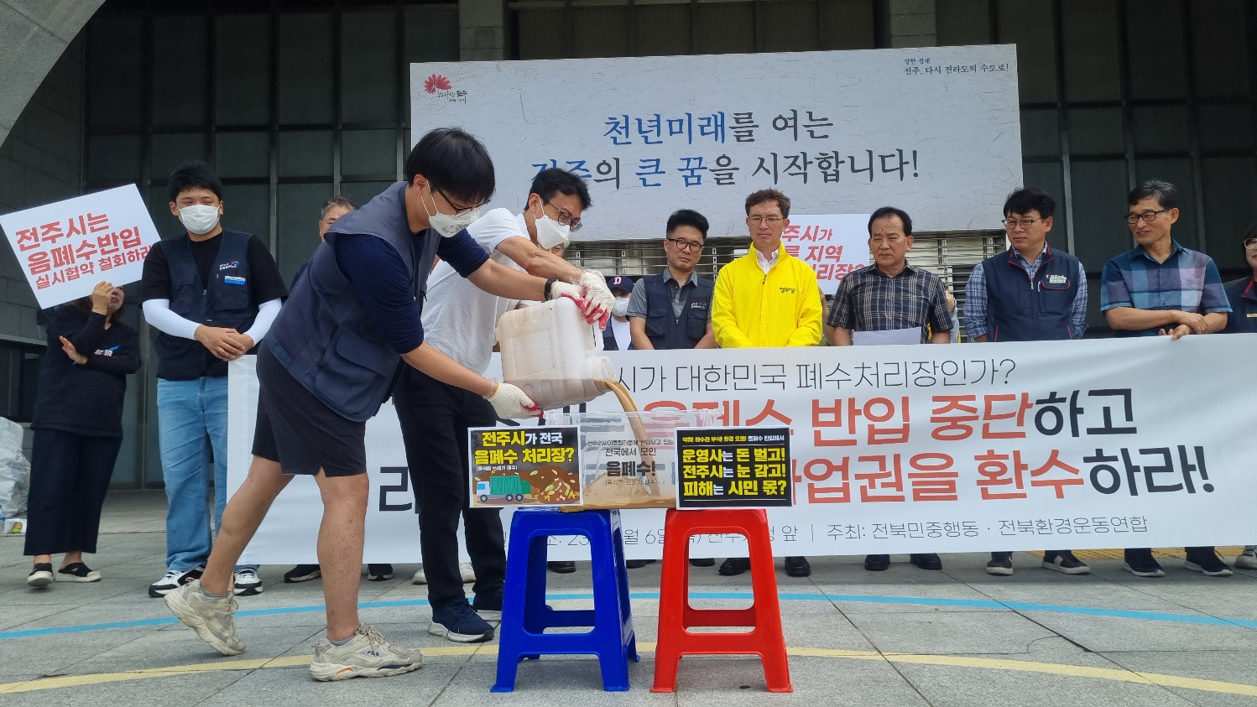
전주리싸이클링타운에 대한
전주시의 책임방기 : 음폐수 처리 사업
2017년부터 지속된 사업시행자들의
음폐수 반입 및 처리 사업
음폐수로 사업시행자들은 사용료 외
추가적으로 수익을 얻음

Slide 19
전주리싸이클링타운에 대한
전주시의 책임방기 : 음폐수 처리 사업
연도 | 반입 횟수 | 반입 중량(t)
2018 | 189 | 4,690.230
2019 | 1,766 | 45,036.630
2020 | 1,758 | 44,906.250
2021 | 1,898 | 48,548.550
2022 | 1,552 | 39,445.470
2023 | 508 | 12,804.830
총계 | 7,671 | 195,431.960
업체 소재지 | 반입 횟수 | 반입 중량(t)
경기 수원 | 3,126 | 80,302.930
경남 창원 | 298 | 7,652.740
대전 서구 | 752 | 19,318.050
부산 수영 | 981 | 24,560.710
서울 송파 | 203 | 5,151.730
전남 화순 | 393 | 10,121.190
전북 진안 | 1,250 | 31,342.730
충남 아산 | 224 | 5,729.200
충남 천안 | 16 | 418.120
기타 | 428 | 10,834.560
총계 | 7,671 | 195,431.960

Slide 20
전주리싸이클링타운에 대한
전주시의 책임방기 : 음폐수 처리 사업
「전주시 종합리싸이클링타운 조성사업 실시협약서」
제46조 (경미한 사업) ① 사업시행자는 본 사업시설의 유지관리 및 운영에 지장이 없는 범위 내에서 민간투자법 제14조 제4항 단서의 규정에 따라 본 협약 체결 후 주무관청이 인정한 경미한 사업을 시행할 수 있다.
② 사업시행자가 제1항의 규정에 의한 경미한 사업을 시행하기 위해서는 이 사업의 내용 및 소요비용과 예상수입, 사업추진방법 등에 관한 계획을 수립하여 주무관청의 사전 승인을 받아야 한다.
③ 사업시행자가 본 조 제1항의 경미한 사업을 시행하는 경우 사업의 추진 및 수익의 배분 등에 관한 사항은 주무관청과 협의하여 정한다.

Slide 21
전주리싸이클링타운에 대한
전주시의 책임방기 : 음폐수 처리 사업
2023년 12월 5일
전주시의회 한승우 의원 시정질의 中
한승우 시의원:
지난 9월 시정질의 당시 시장께서 본 의원에게 답변하셨던 외부 음폐수 반입문제에 대하여 현재 전주시 자체감사가 진행되고 있습니까? 그리고, 감사결과는 나왔습니까?
우범기 전주시장:
외부 음폐수 반입 문제와 관련, 전주시 자체 감사 진행 상황에 대해 말씀드리겠습니다.
의원님께서 제기하신 외부 음폐수 반입 문제에 대해 자체 감사를 진행하고 있으며, 음식물 처리시설 개선공사가 완료된 2019년 1월부터 외부 음폐수 반입에 대해 사업을 승인한 2019년 8월까지 7개월여간 음폐수 2만 2천여 톤을 승인 없이 반입한 것으로 확인하였습니다. 시에서는 예상 반입량 연 3만 천 톤을 승인하였으나 승인 이후부터 2022년까지 시에서 승인한 예상 반입량보다 총 4만여 톤이 추가 반입되었습니다. 추가 반입 부분에 대해서는 정산할 계획임을 말씀드립니다.”

Slide 22
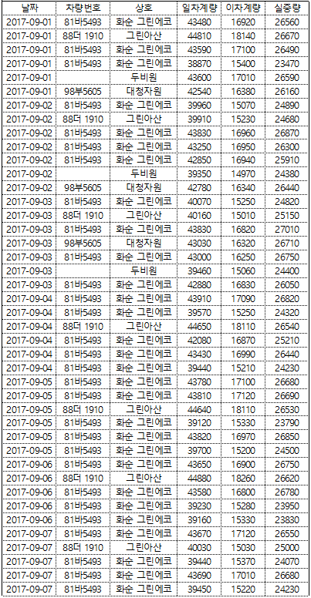
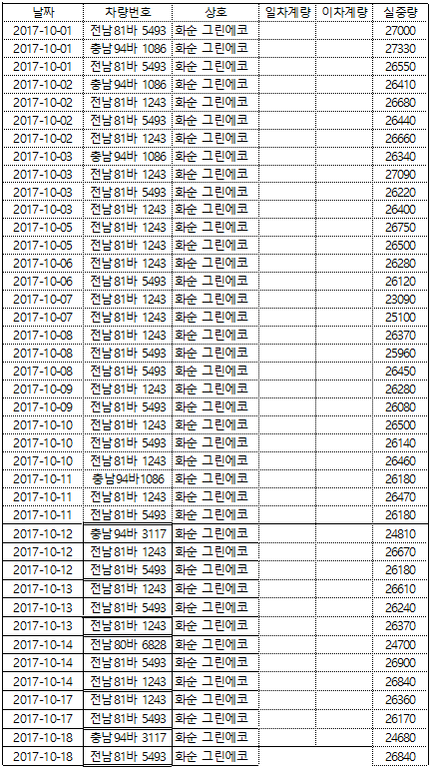
전주리싸이클링타운에 대한
전주시의 책임방기 : 음폐수 처리 사업
2017년~2018년
음폐수 반입
전주시의 승인 없이
음폐수 반입 사업 진행

Slide 23
전주리싸이클링타운에 대한
전주시의 책임방기 : 음폐수 처리 사업
승인 절차도 문제
2019.8.12. 사업시행자, 음폐수 반입 사업 계획서 제출
2019.8.19. 사업시행자, 음폐수 반입 사업 승인 요청
2019.8.22. 전주시, 음폐수 반입 사업 승인
3일만에 사업 승인?
사전 공모 없이 가능한가?

Slide 24
전주리싸이클링타운에 대한
전주시의 책임방기 : 음폐수 처리 사업
문제가 밝혀져도 아무것도 안했다
승인 이전에 음폐수 반입한 것에 대해 조치했는가?
사업수익 정산을 했는가?
부적절한 음폐수 반입 사업이 중단됐는가?
NO!
NO!
NO!

Slide 25
전주리싸이클링타운에 대한
전주시의 책임방기 : 음폐수 처리 사업
반입량에 따라 수익을 5:5로 나누기로 함
그런데 매년 5,900만원만 정산받는다?

Slide 26
전주리싸이클링타운에 대한
전주시의 책임방기 : 음폐수 처리 사업
「사회기반시설에 대한 민간투자법」
제61조의3(직무상의 의무) 주무관청, 해당 행정기관에서 사회기반시설사업의 업무를 담당하는 자는 민간투자사업(제21조에 따른 부대사업을 포함한다)의 시행과 관련한 업무를 수행할 때에 국가 또는 지방자치단체의 재정낭비 및 손해를 방지할 직무상의 의무를 진다.
음폐수 반입 사업 확대하면 고정급으로 정산할 경우
전주시는 오히려 손해를 보게 됨

Slide 27
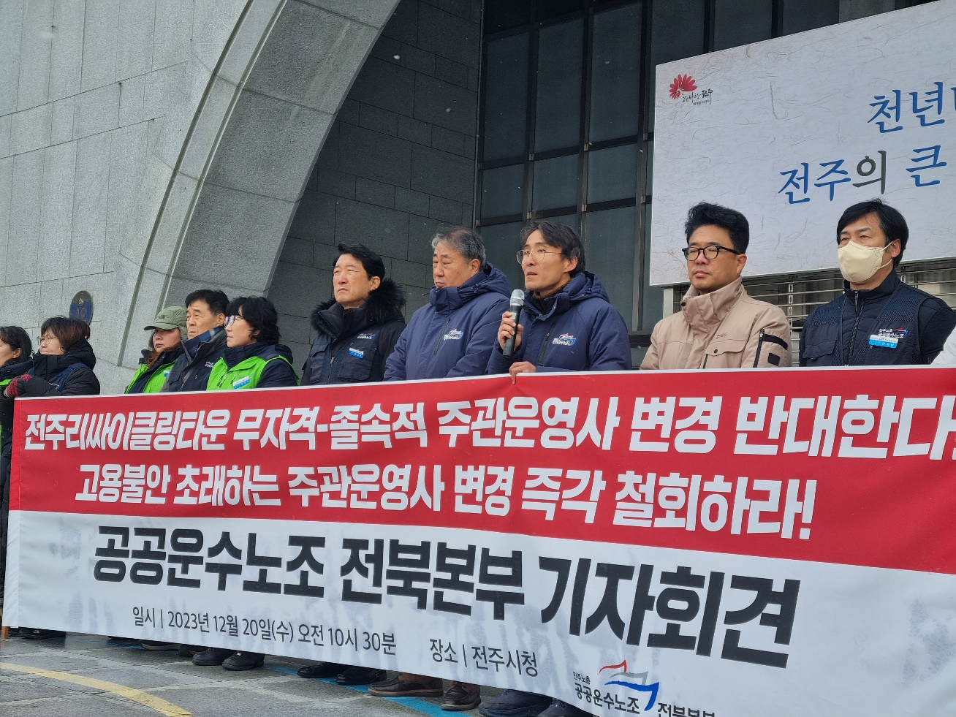
전주리싸이클링타운에 대한
전주시의 책임방기 : 불법운영사 변경
폐기물 처리 실적이 없는
성우건설
그런데 리싸이클링타운
운영 중

Slide 28
전주리싸이클링타운에 대한
전주시의 책임방기 : 불법운영사 변경
전주시 종합리싸이클링타운 조성사업(BTO) 실시협약」 제42조 (유지관리 및 운영 관련계약)
① (…) 평가단계에서 직접 운영을 수행하는 것으로 평가를 받은 출자자 또는 본 사업에의 참여확약서를 제출한 전문운영회사(이하“운영자”라 한다)와 본 사업시설의 유지관리 및 운영을 위한 위임 또는 위탁계약을 체결하여야 하며(…)
② 사업시행자가 제1항에 따라 위임 또는 위탁계약을 체결할 자 또는 위임 또는 위탁계약을 체결한 자를 변경하고자 할 경우, 시설사업기본계획 및 사업계획서에 제시된 자격과 동등 이상의 자격을 갖춘 자에 한하여 주무관청의 승인을 얻은 이후에 변경할 수 있다.(…)

Slide 29
전주리싸이클링타운에 대한
전주시의 책임방기 : 불법운영사 변경
전문운영회사란?
‘폐기물처리시설에 대해 운영경험이 있거나, 현재 운영을 위탁받아 운영중인자 이어야 하며, 공공기관으로부터 운영위탁에 대한 증빙을 확인받아 제출한자’
‘국내 운영실적(소각시설 50톤/일 또는 음식물처리시설 100톤/일 이상의 실적에 한함)이 있는 업체’
성우건설은 ‘전문운영회사‘가 아니다!

Slide 30
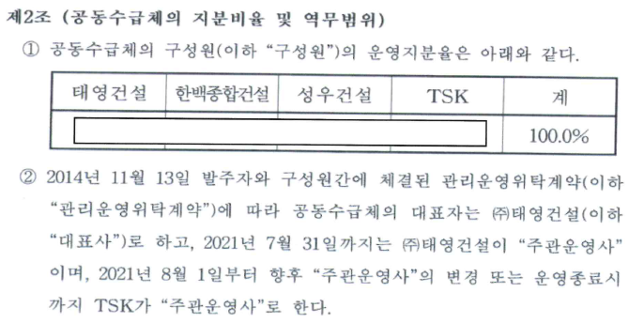
전주리싸이클링타운에 대한
전주시의 책임방기 : 불법운영사 변경
이면계약서에서 ‘주관운영사‘라는 용어를 사용해
시설 운영 주체를 변경

Slide 31
전주리싸이클링타운에 대한
전주시의 책임방기 : 불법운영사 변경
2024년 1월 5일,
사업시행자가 전주시에
4개 업체의 공동운영사 변경
승인을 전주시에 요구

Slide 32
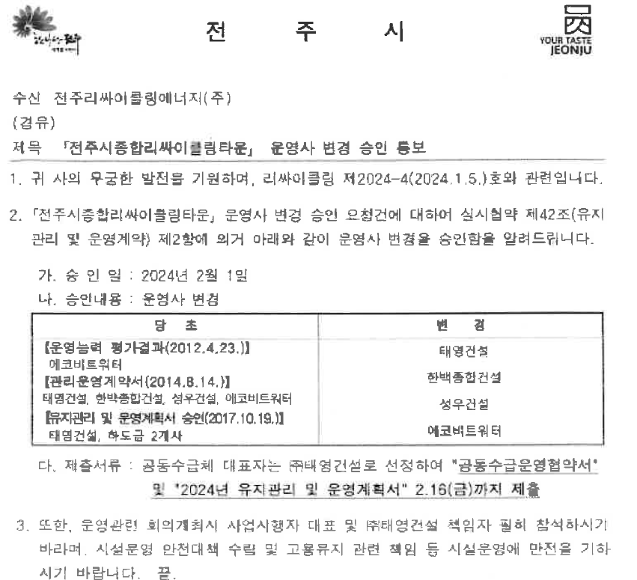
전주리싸이클링타운에 대한
전주시의 책임방기 : 불법운영사 변경
2024년 2월 1일,
전주시는 공동운영을
승인하였음

Slide 33
전주리싸이클링타운에 대한
전주시의 책임방기 : 불법운영사 변경
태영건설, 에코비트워터
: 폐기물처리 실적 존재
성우건설, 한백종합건설
폐기물처리 실적 X
지분을 가지고 있고, 같이 회의해서 결정하는 게 있으니
전주리싸이클링타운을 다같이 운영하고 있다!
= 삼성전자 지분을 가지고 있고, 주주총회 참가하면 나도 삼성을
같이 운영하고, 반도체도 만들 줄 아는 거다!

Slide 34
전주리싸이클링타운에 대한
전주시의 책임방기 : 악취 기준치

Slide 35
전주리싸이클링타운에 대한
전주시의 책임방기 : 악취 기준치
「악취방지법」
제11조(조업정지명령) ① 시ㆍ도지사 또는 대도시의 장은 개선명령을 받은 자가 이를 이행하지 아니하거나, 이행은 하였으나 최근 2년 이내에 제7조에 따른 배출허용기준을 반복하여 초과하는 경우에는 해당 신고대상시설의 전부 또는 일부에 대하여 조업정지를 명할 수 있다.
제14조(개선 권고 등) ① 특별자치시장, 특별자치도지사, 대도시의 장 또는 시장ㆍ군수ㆍ구청장은 신고대상시설 외의 악취배출시설에서 배출되는 악취가 제7조제1항에 따른 배출허용기준을 초과하는 경우에는 해당 악취배출시설을 운영하는 자에게 그 악취가 제7조제1항에 따른 배출허용기준 이하로 내려가도록 필요한 조치를 할 것을 권고할 수 있다.
제28조(벌칙) 다음 각 호의 어느 하나에 해당하는 자는 300만원 이하의 벌금에 처한다.

Slide 36
전주리싸이클링타운에 대한
전주시의 책임방기 : 폐수처리 공정 생략
음폐수(외부)반입
전처리
[음폐수]
저장조
소화조
(생물학적처리)
탈수기
가압부상조
(물리화학적처리)
연계처리수조
하수종말
처리장
(관로)

Slide 37
전주리싸이클링타운에 대한
전주시의 책임방기 : 폐수처리 공정 생략

Slide 38
전주리싸이클링타운에 대한
전주시의 책임방기 : 폐수처리 공정 생략

Slide 39
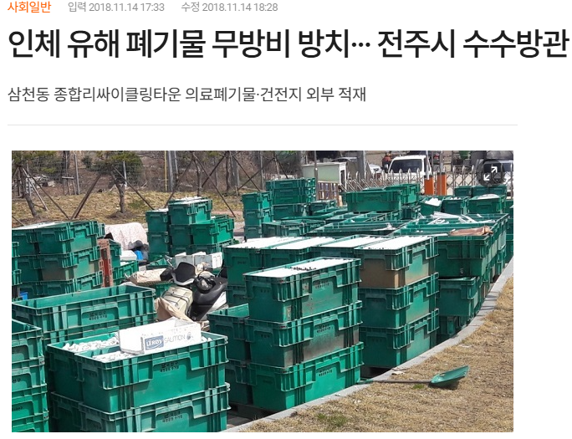
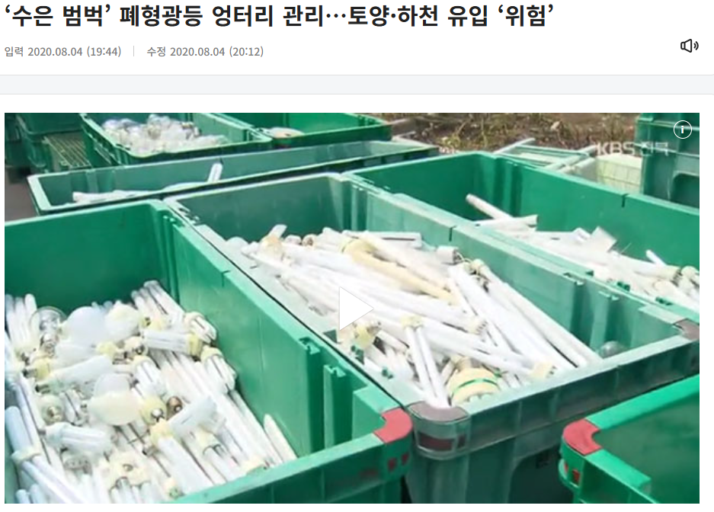
전주리싸이클링타운에 대한
전주시의 책임방기 : 폐기물 야외 방치

Slide 40
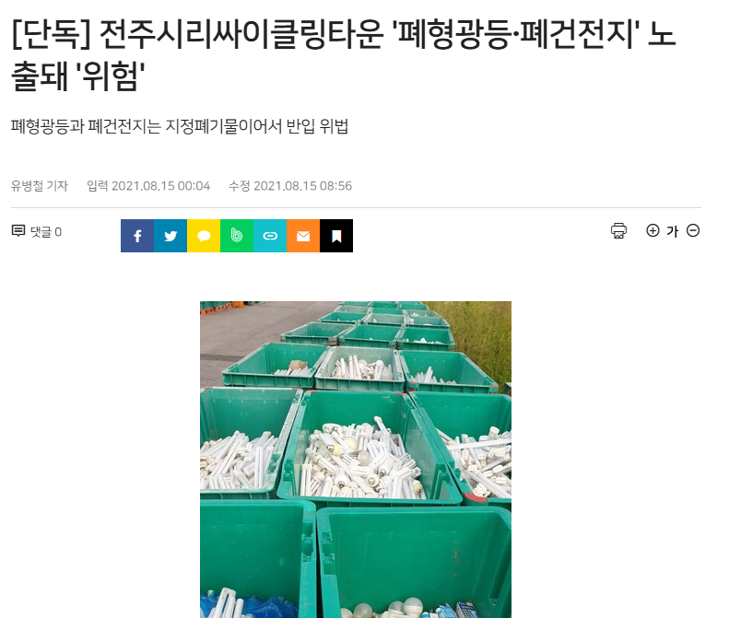
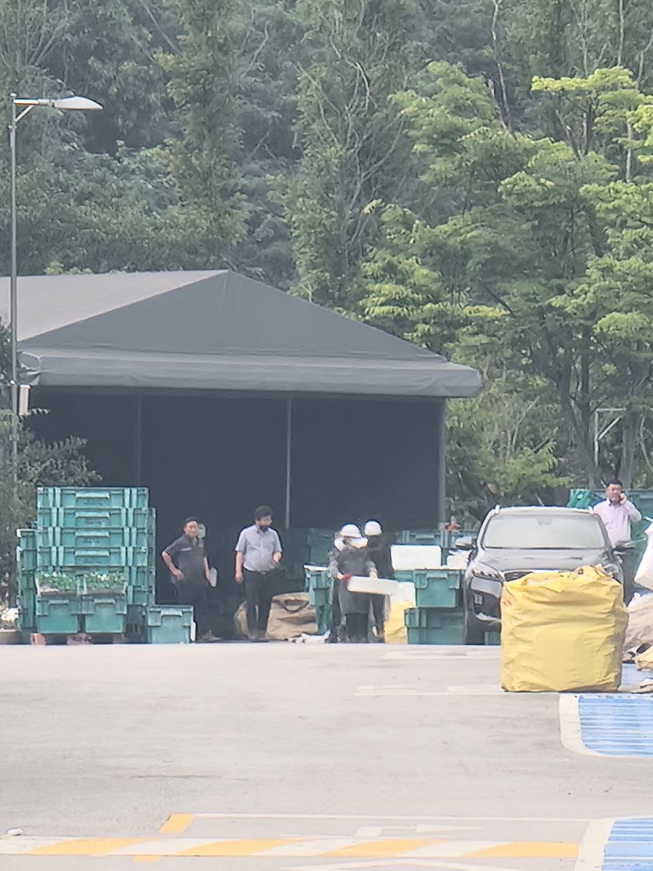
전주리싸이클링타운에 대한
전주시의 책임방기 : 폐기물 야외 방치

Slide 41
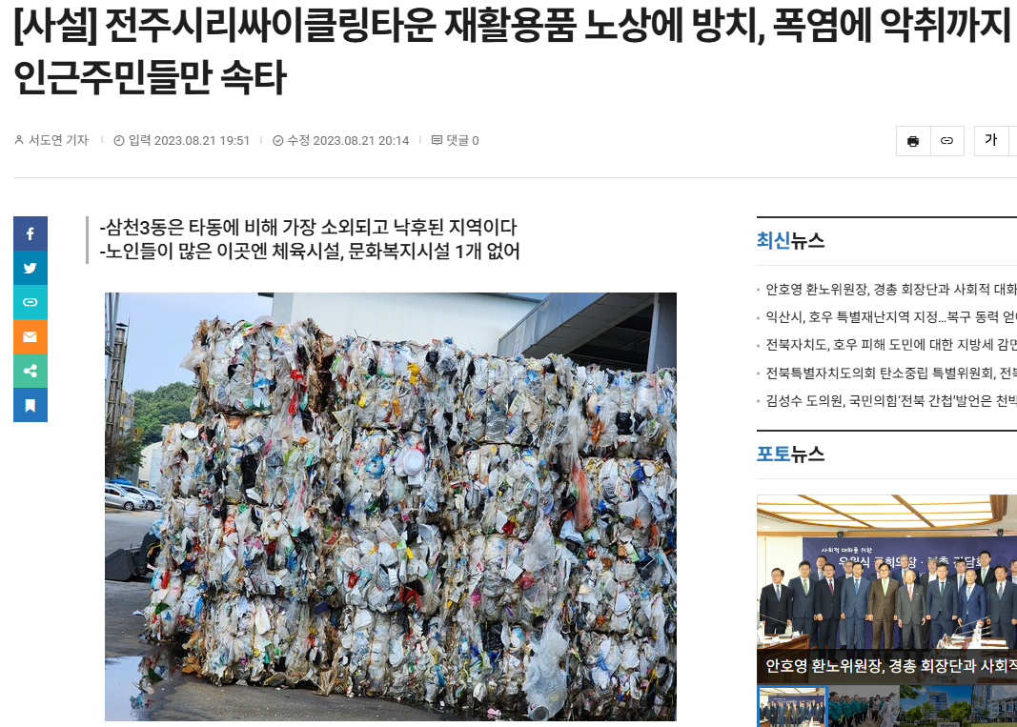
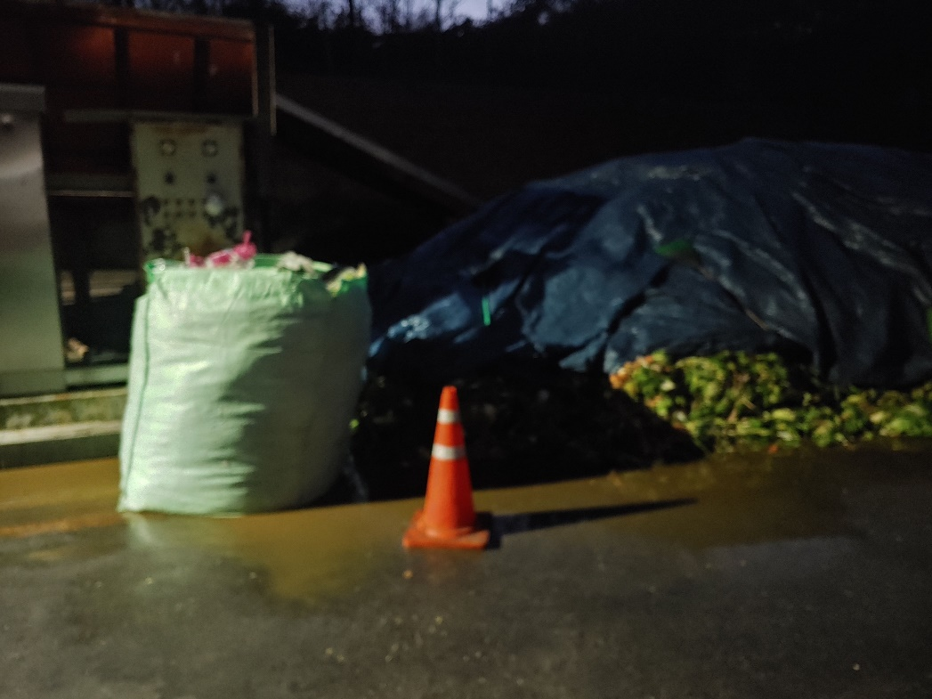
전주리싸이클링타운에 대한
전주시의 책임방기 : 폐기물 야외 방치

Slide 42
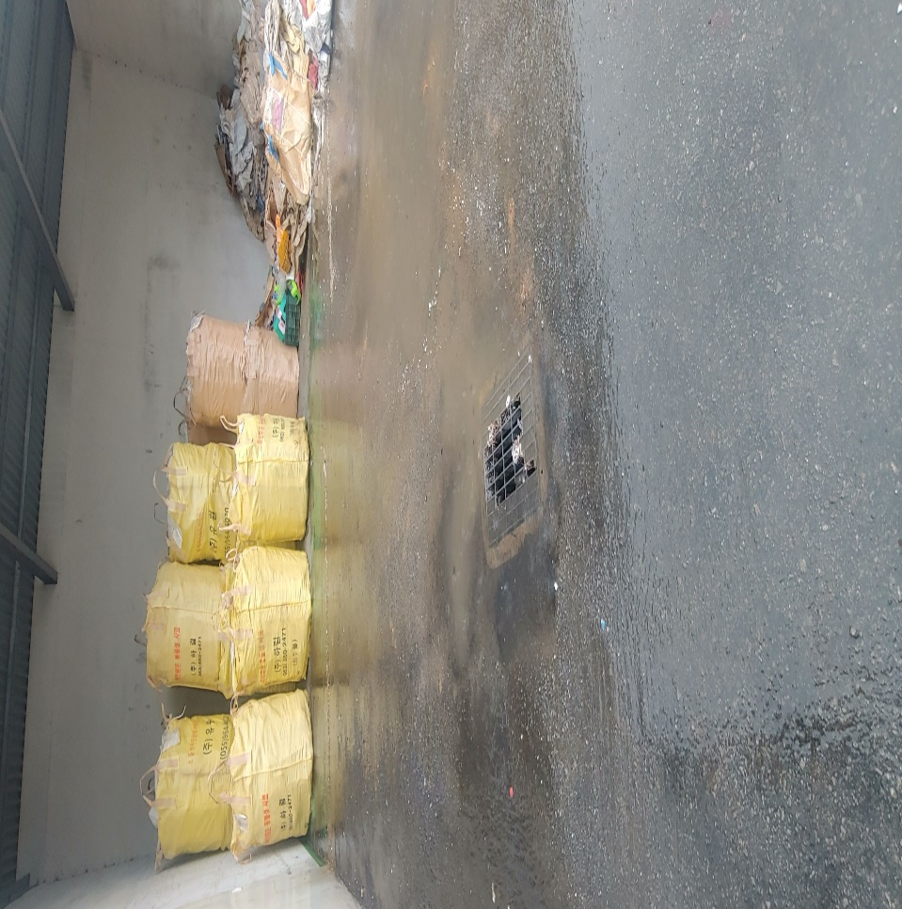
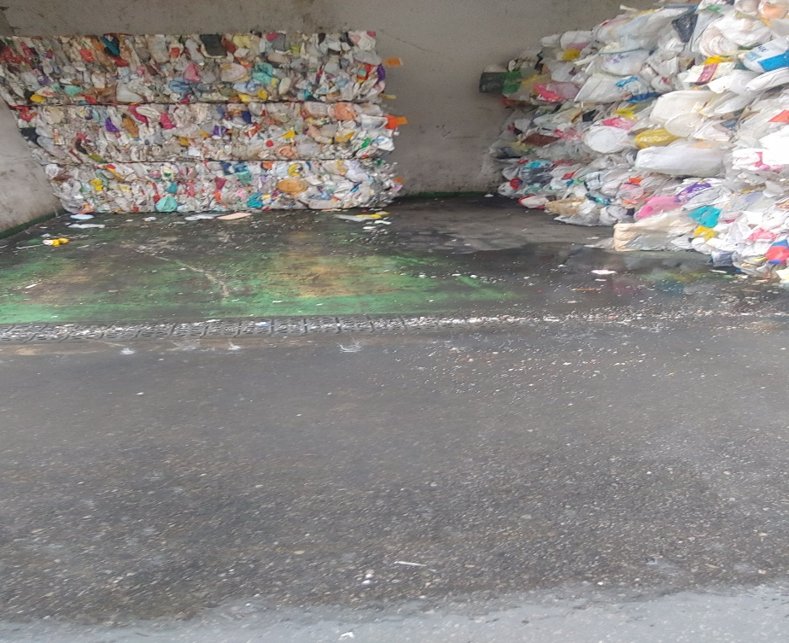
전주리싸이클링타운에 대한
전주시의 책임방기 : 폐기물 야외 방치

Slide 43
전주리싸이클링타운에 대한
전주시의 책임방기 : 악취 기준치
「폐기물관리법」
제25조(폐기물처리업) ⑨ 폐기물처리업자는 다음 각 호의 준수사항을 지켜야 한다.
1. 환경부령으로 정하는 바에 따라 폐기물을 허가받은 사업장 내 보관시설이나 승인받은 임시보관시설 등 적정한 장소에 보관할 것
2. 환경부령으로 정하는 양 또는 기간을 초과하여 폐기물을 보관하지 말 것
3. 자신의 처리시설에서 처리가 어렵거나 처리능력을 초과하는 경우에는 폐기물의 처리를 위탁받지 말 것
제27조(허가의 취소 등) ② 환경부장관이나 시ㆍ도지사는 폐기물처리업자가 다음 각 호의 어느 하나에 해당하면 그 허가를 취소하거나 6개월 이내의 기간을 정하여 영업의 전부 또는 일부의 정지를 명령할 수 있다.

Slide 44
전주리싸이클링타운에 대한
전주시의 책임방기 : 부적절한 폐기물 처리
전주시 종합리싸이클링타운 조성사업(BTO) 실시협약」
제 34 조 (환경 및 안전관리)
① 사업시행자는 본 협약 및 관련 법령 등에서 규정한 사항과 실시계획 및 본 협약에서 제시한 환경관리, 안전관리 및 긴급 구난대책을 수립하여 성실히 수행하여야 한다.

Slide 45
전주리싸이클링타운에 대한
전주시의 책임방기 : 부적절한 폐기물 처리
전주시 종합리싸이클링타운 조성사업(BTO) 실시협약」
제44조 (유지관리 및 운영을 위한 계획) ⑤ 사업시행자는 본 사업시설의 주요 구조물에 대하여는 “건설기술관리법”이 정하는 바에 따라 안전점검을 시행하고 폐기물관리법, 대기환경보전법, 수질 및 수생태계 보전에 관한 법, 악취방지법 등 관련법령이 정하는 바에 따라 본 사업시설을 유지보수 및 관리하여야 한다.
⑧ 제7항에도 불구하고 사업시행자가 본 사업의 협약상 <별첨10>(성능보증 및 규제조치)의 성능보증기준을 초과한 경우, 사업시행자는 제7항에 따른 법정배출부과금과는 별도로 본 협약의 불이행에 대한 손해배상책임을 지며, 이때 손해배상액의 산정은 제7항의 관련 법령에서 정하고 있는 산정기준 및 방법에 따른다. 단, 손해배상액 산정시 제7항에 따른 법정배출부과금은 제외하도록 한다.

Slide 46
전주리싸이클링타운에 대한
전주시의 책임방기 : 부적절한 폐기물 처리
제 56 조 (사업시행자의 귀책사유 및 처리)
① 다음 각 호의 사유들은 본 협약의 해석에 있어 사업시행자의 귀책사유로 보나, 이들 사유에 한정되지 않는다.
1. 사업시행자가 법령 또는 본 협약에 정한 사항들을 중대하게 위반하거나 민간투자법 제46조(법령위반 등에 대한 처분)에 따른 주무관청의 처분 또는 명령을 위반한 경우
2. 본 사업시설에 대한 중대한 부실시공으로 인하여 사업의 계속적 추진이 공공의 이익에 부합하지 않는다고 판단되는 경우
제 61 조 (중도해지로 인한 협약의 종료)
① 주무관청에 의한 해지 - 제56조(사업시행자의 귀책사유 및 그 처리)에 정한 사업시행자의 귀책사유가 발생하는 경우 주무관청은 본조에 따라 사업시행자에게 서면으로 통지함으로써 본 협약을 해지하고 사업시행자 지정의 취소 또는 관리운영권의 말소 등 기타 필요한 처분을 할 수 있다.

Slide 47
전주리싸이클링타운에 대한
전주시의 책임방기 : 결론
관리감독을 못 하는 게 아니라
안 하는 거고 할 생각이 없다
법령, 실시협약을 명백히 위반해도
조치할 생각이 없는 전주시가
전주리싸이클링타운 문제의 주범이다

Slide 48
전주리싸이클링타운에 대한
전주시의 책임방기 : 결론
어느 누구도 책임지지 않는
민자투자사업
공공성이 담보되어야 하는 사회기반시설
사업시행자는 돈벌이 수단일 뿐이고
주무관청은 책임지지 않아도 된다

Slide 49
전주리싸이클링타운에 대한
전주시의 책임방기 : 결론
결국 피해는 누구에게
돌아오는가?
통제도 책임도 없는 민자투자사업으로 인한
피해는 결국 노동자와 시민들에게 돌아온다

